Slide 1

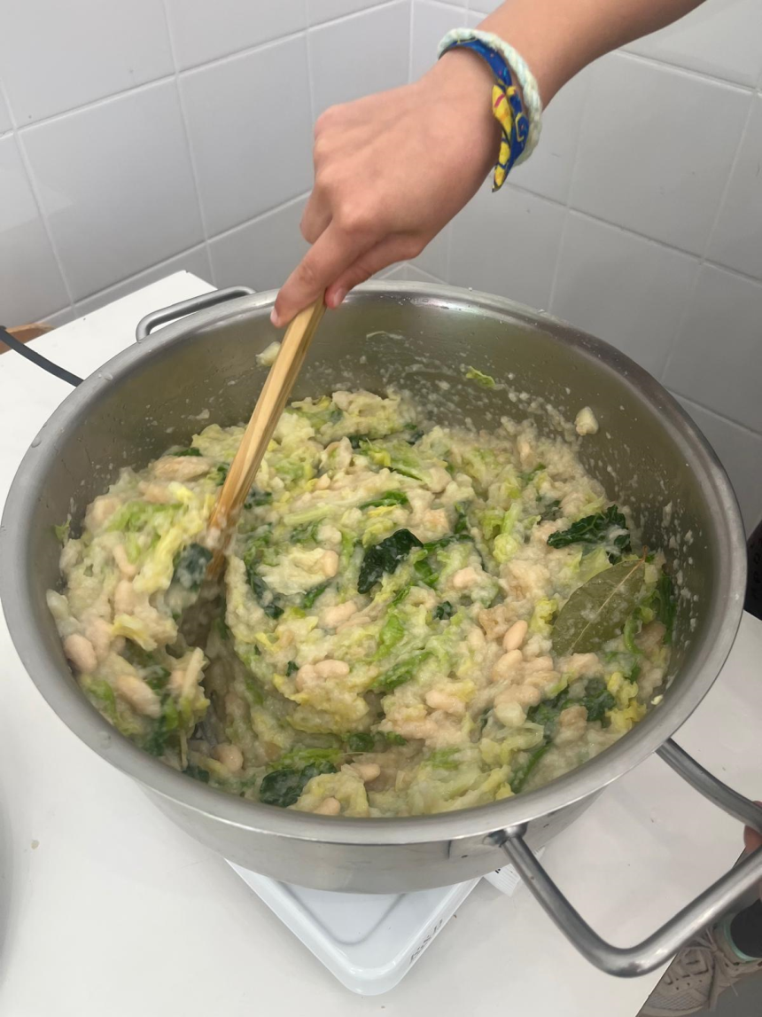
Desafio ASS 2025/2026
“Receitas Sustentáveis, têm Tradição”
TÍTULO DA RECEITA: Magusto com feijão branco
INGREDIENTES:
1 couve galega grande ou 1 couve lombarda
1 pão tipo caseiro de 1 kg
1 lata grande de feijão branco cozido
1 cabeça de alho
2 folhas de louro
Sal qb
Azeite qb
FOTO DO PRATO FINALIZADO
https://alimentacaosaudavelesustentavel.abaae.pt/receitas-sustentaveis/

Slide 2
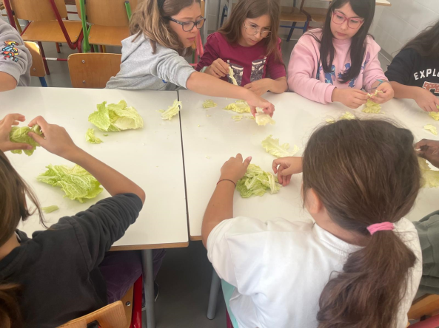
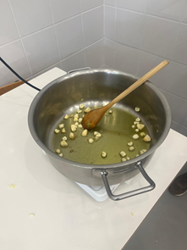
Desafio ASS 2025/2026
“Receitas Sustentáveis, têm Tradição”
PROCEDIMENTOS:
1º) Parta as couves à mão torcendo-as e ripando-as,
ao mesmo tempo que vai tirando os talos mais grossos.
Escalde as couves para amolecerem.
2º) Num tacho ponha bastante azeite,
o louro e vários dentes de alho picados grosseiramente,
deixe fritar lentamente sem queimar e
quando alourar deite-lhe para dentro as couves, anteriormente escorridas.
Depois junte um pouco da água onde escaldou as couves e deixe ferver.
Imagem da preparação
https://alimentacaosaudavelesustentavel.abaae.pt/receitas-sustentaveis/

Slide 3
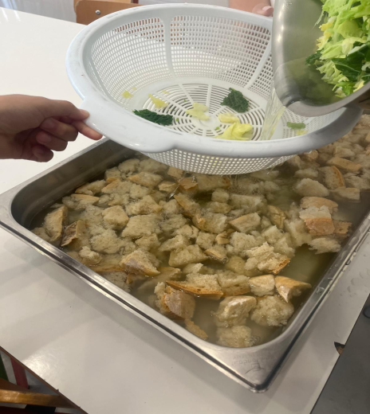
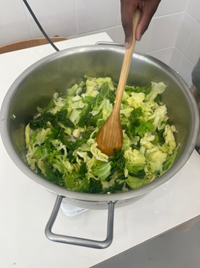
Desafio ASS 2025/2026
“Receitas Sustentáveis, têm Tradição”
PROCEDIMENTOS:
3º) Junte o pão partido aos pedaços com o resto da água
onde escaldou as couves, para o amolecer.
4º) Junte o feijão ao tacho das couves.
Mexa bem e esmagando as couves e o feijão
com a colher de pau ou com um pisão.
https://alimentacaosaudavelesustentavel.abaae.pt/receitas-sustentaveis/

Slide 4
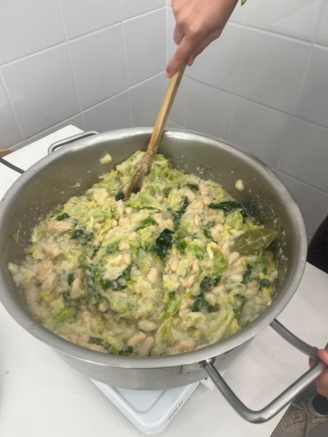

Desafio ASS 2025/2026
“Receitas Sustentáveis, têm Tradição”
PROCEDIMENTOS:
5º) Junte o pão a este preparado e vá mexendo até cozer.
Se necessário acrescente mais um pouco de água
ou um pouco de azeite, rectifique de sal,
se gostar pode juntar um pouco de pimenta.
6º) Acompanhe com carnes fritas, assadas
ou com bacalhau assado na brasa.
https://alimentacaosaudavelesustentavel.abaae.pt/receitas-sustentaveis/

